Slide 1
指导教师操作指南

Slide 2
目录
CONTENTS
登录指南
操作指南

Slide 3
登录指南
PC电脑端登录
在浏览器中打开http://vpcs.cqvip.com/organ/lib/jyxyjnu/
选择成教登录入口
输入账号和密码
点击登录

Slide 4
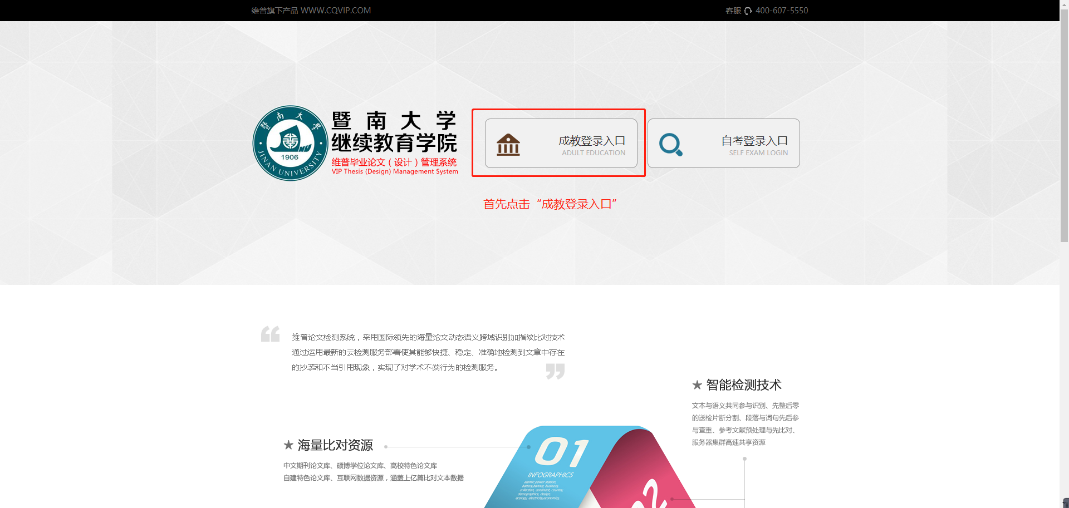
登录指南

Slide 5
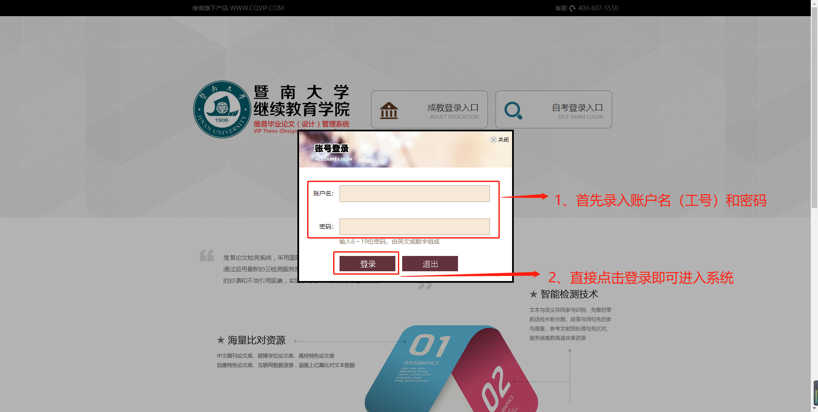
登录指南

Slide 6
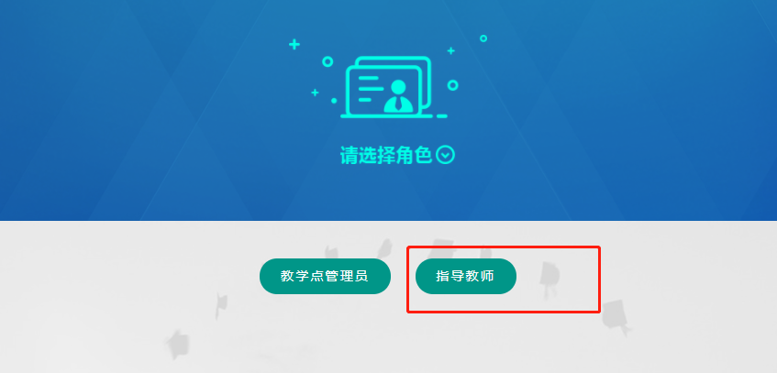
登录指南
拥有多个角色的教师需要选择指导教师后方可进入指导教师操作界面

Slide 7
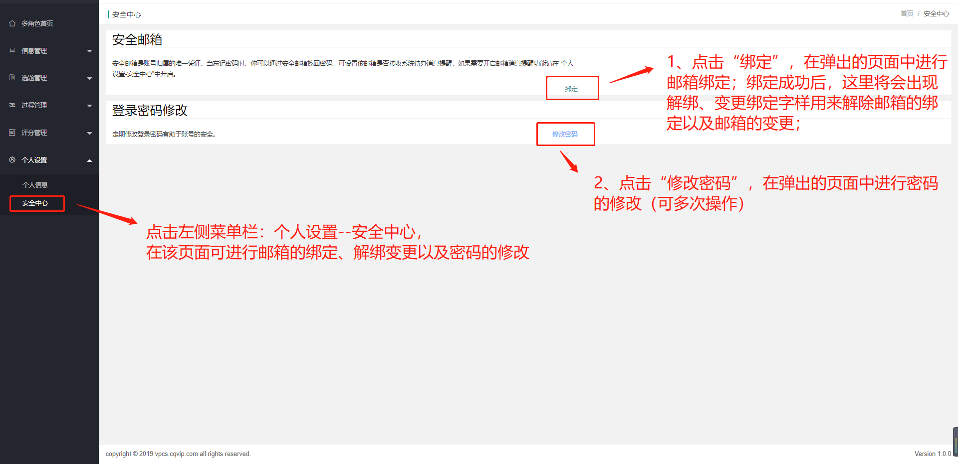
安全中心
具体填写的个人信息内容以系统为准，本次只是讲解操作说明

Slide 8
操作指南
1、审核课题
6、课题名称修改（审核）
2、提交个人信息
3、审核论文初稿
4、审核论文定稿
5、定稿评分

Slide 9
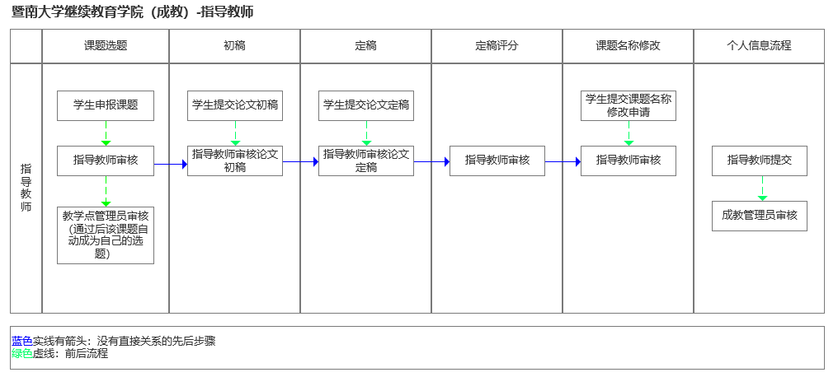
操作指南
流程介绍
个人信息流程可在任何时候进行，只可填写一次

Slide 10
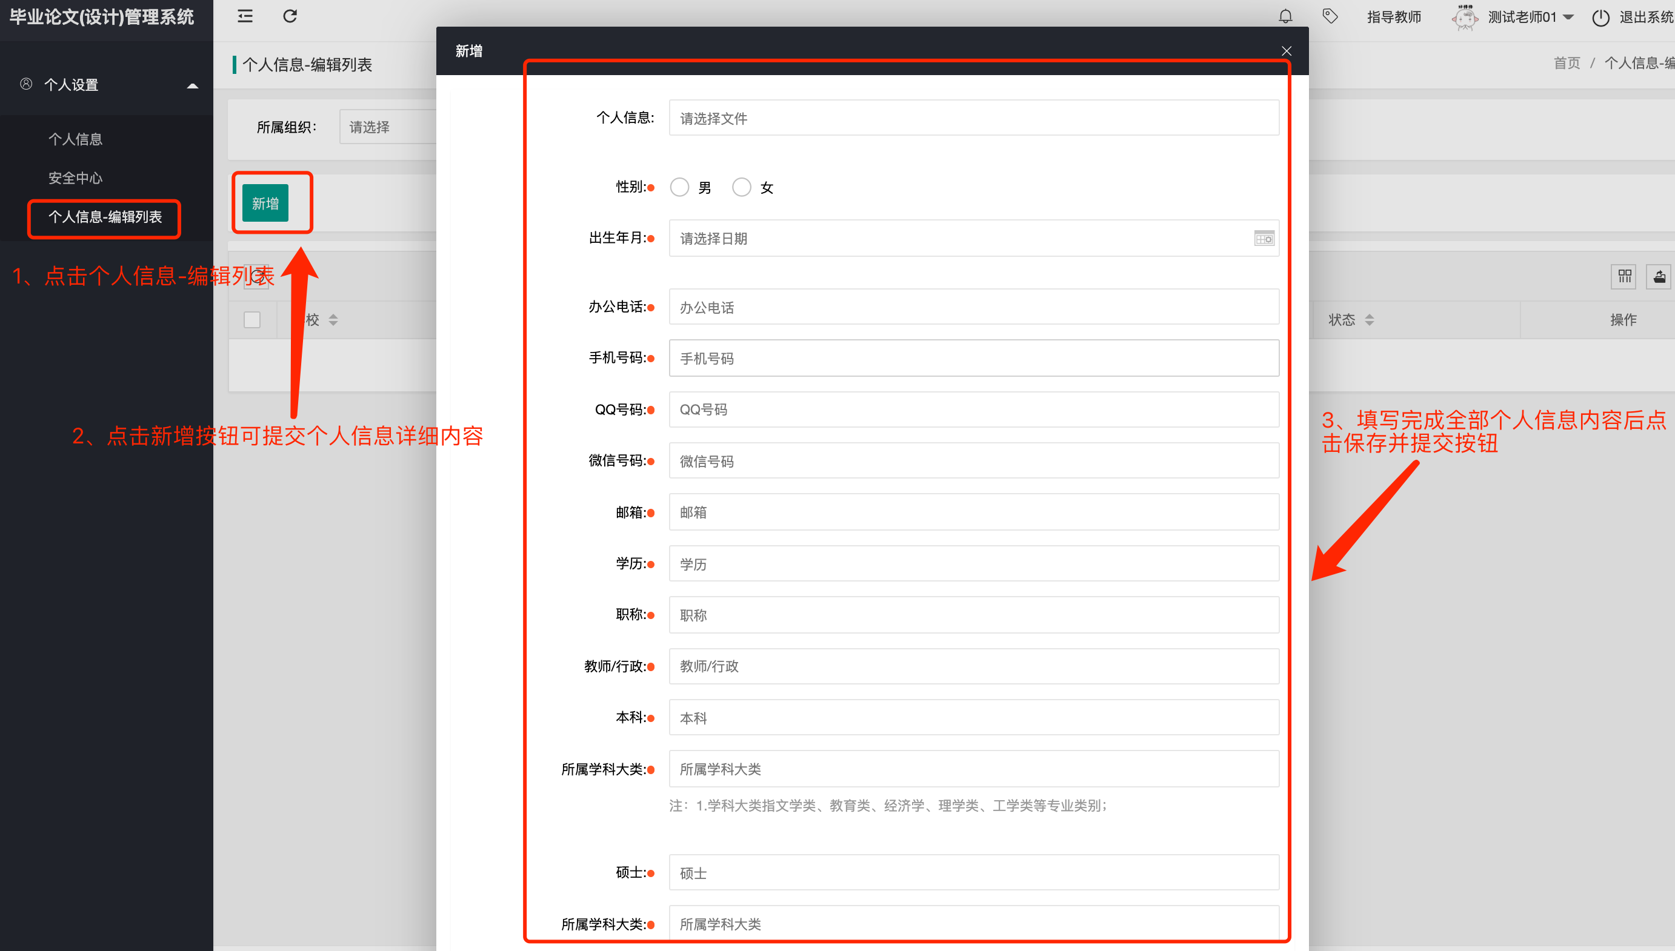
操作指南-提交个人信息
指导老师进入系统后，可直接进行个人信息的提交，提交后需要等待管理员审核后才能进入页面

Slide 11
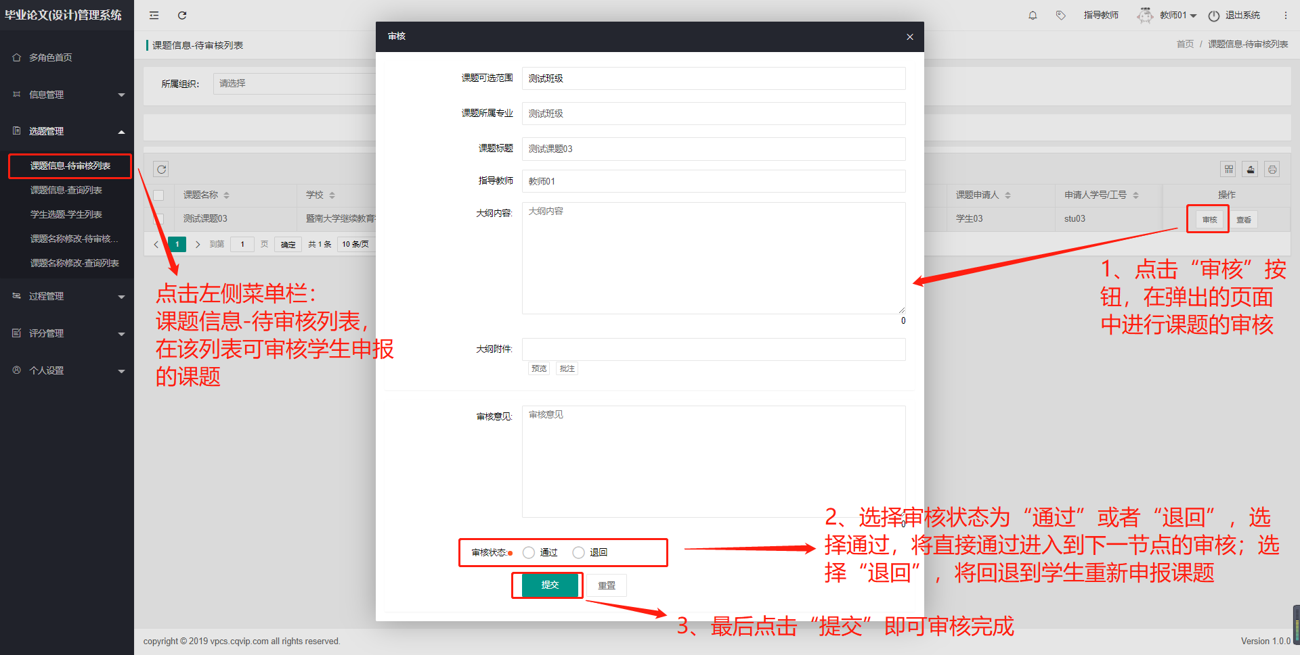
操作指南-审核课题
学生申报课题后，指导老师可在选题管理-课题信息-待审核列表页面进行审核：

Slide 12
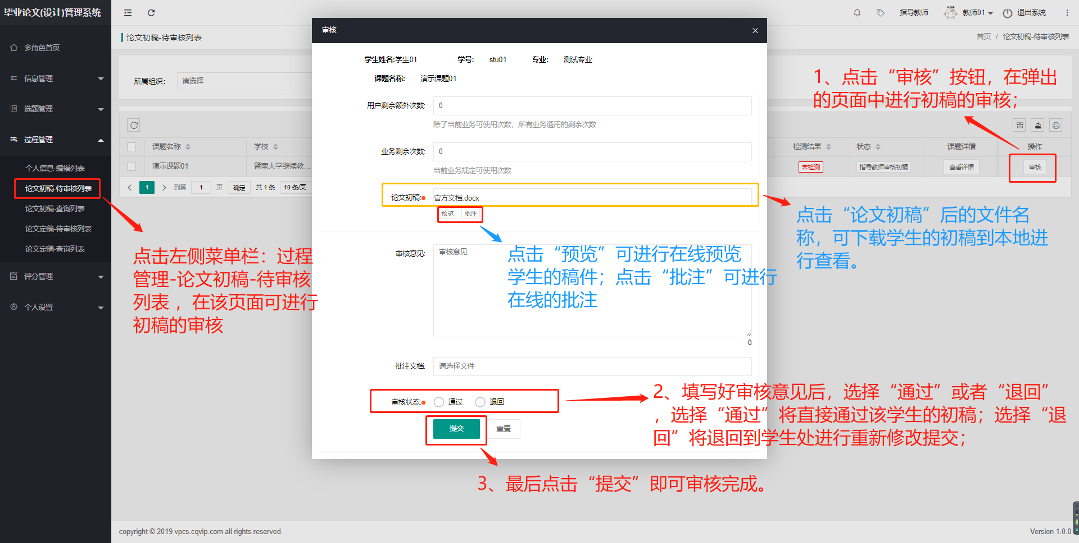
操作指南-审核论文初稿
页面：过程管理—论文初稿-待审核列表（学生提交后可审核）

Slide 13
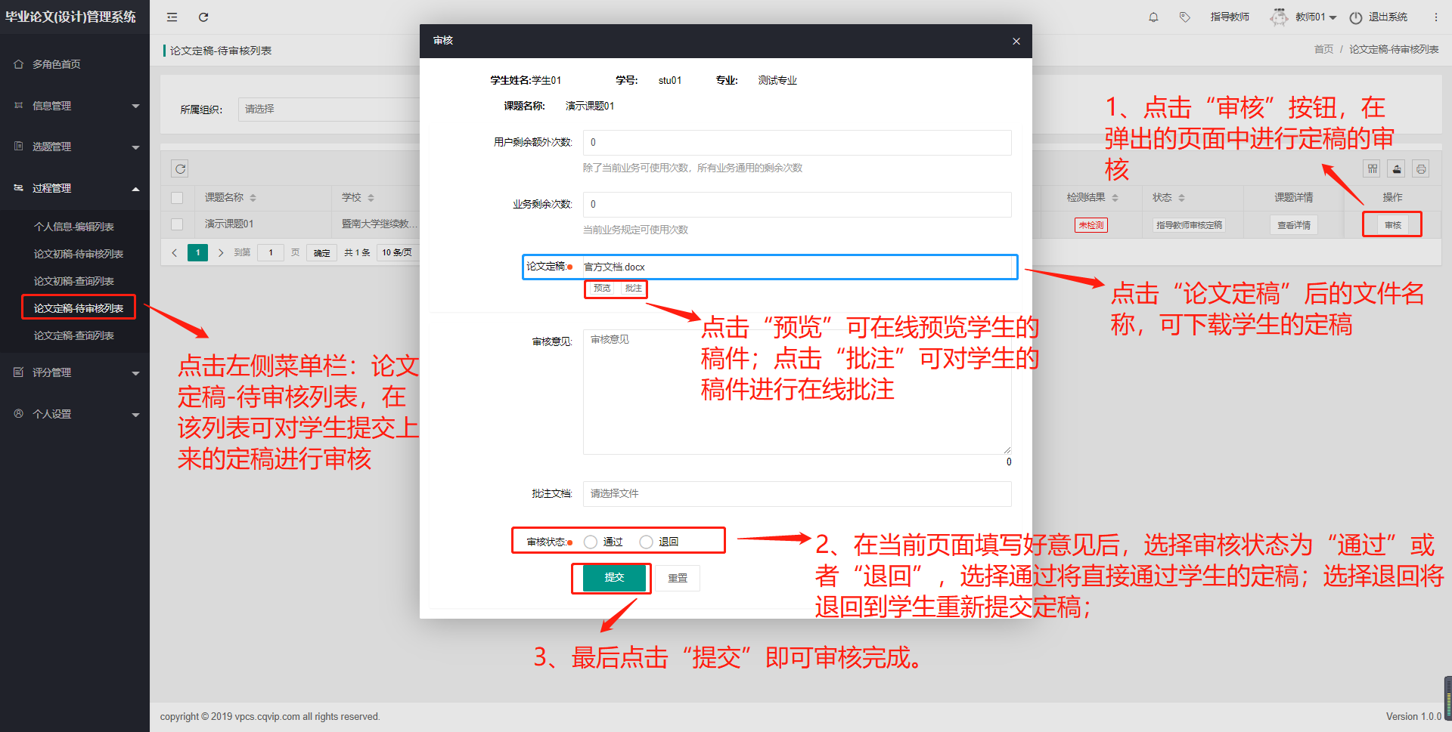
操作指南-审核论文定稿
页面：过程管理—论文定稿-待审核列表（学生提交后可进行审核）

Slide 14
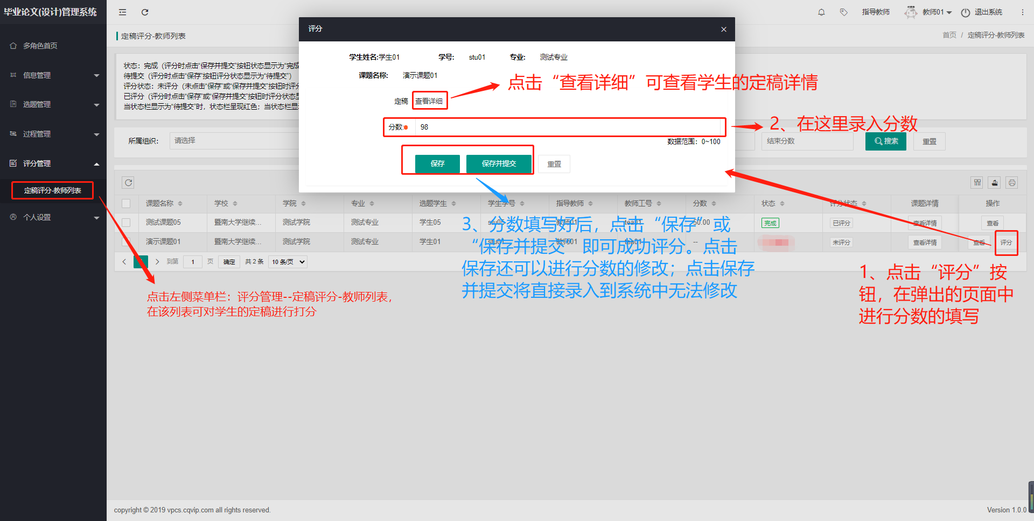
操作指南-定稿评分
页面：评分管理—定稿评分-教师列表（定稿审核通过后可评分）

Slide 15
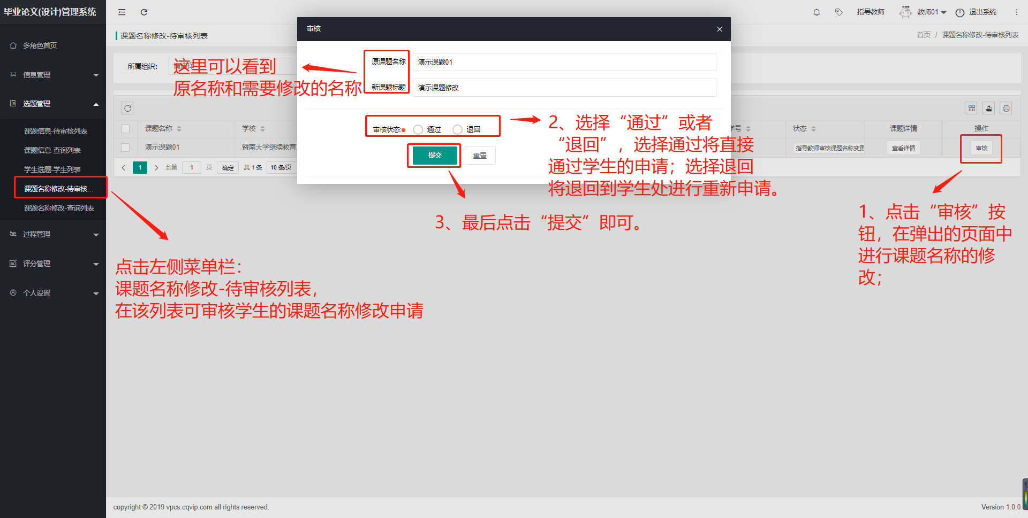
课题名称修改（审核）
页面：选题管理—课题名称修改-待审核列表

Slide 16
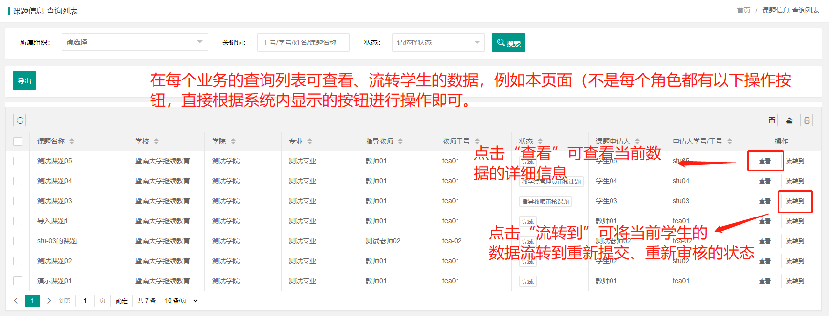
操作指南-各类查询列表
进入到查询页面，可以对学生的数据进行流转、查看，如图：

Slide 17
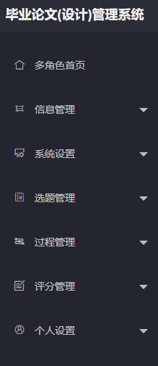
操作指南-学生数据查询
可以点击各个菜单栏来查看学生数据，查看学生过程数据，流转学生数据， 也可导出学生过程数据表等。
各个菜单有导出按钮，可导出菜单页面数据，统计学生的完成情况
注：操作学生数据时请谨慎操作，以免耽搁学生进程。

Slide 18
感谢

